Slide 1
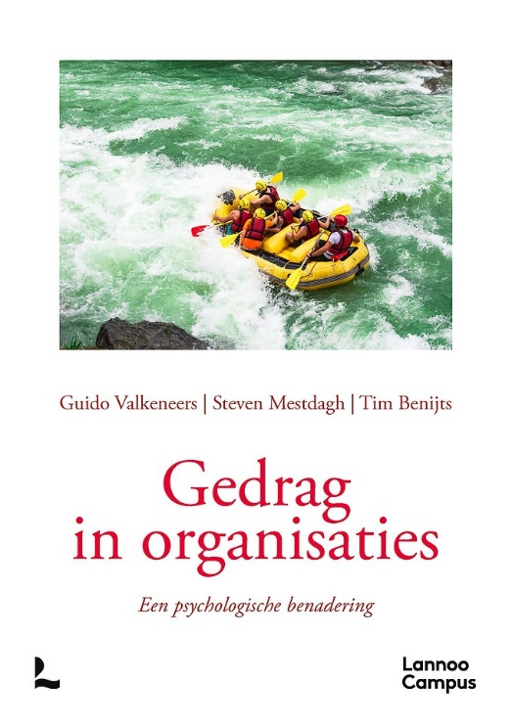
Gedrag in organisaties
Hoofdstuk II
Perceptie, attributie en besluitvorming

Slide 2
Overzicht
Van gewaarwording naar perceptie
Gewaarwording
Perceptie
Perceptie is afhankelijk van de werkelijkheid
Perceptie is afhankelijk van de context
Perceptie is afhankelijk van de waarnemer
Attributietheorie
Covariatiemodel van Kelley
Attributiemodel van Weiner
Passende attributies?
Praktische toepassingen
Besluitvormingsprocessen

Slide 3
2.1 Gewaarwording en perceptie
Gewaarwording: prikkel wordt omgezet in neurale impuls.
Absolute waarnemingsdrempel
subliminale stimuli
Relatieve waarnemingsdrempel
Perceptie: binnenkomende info wordt omgezet in betekenisvol geheel.

Slide 4

2.1 Perceptie
Is afhankelijk van de werkelijkheid
organisatie van zinvolle gestalten;
Figuur van Rubin

Slide 5
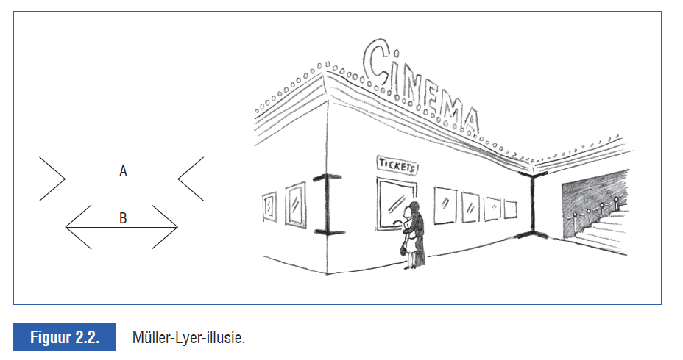
2.1 Perceptie
Is afhankelijk van de context
primacy effect
contrast effect
stereotypen
illusie

Slide 6
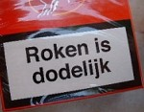
2.1 Perceptie
Is afhankelijk van de waarnemer
de persoonlijkheid, bv. veldafhankelijkheid
selectieve perceptie
perceptuele vigilantie
perceptuele defensie
projectie
emoties, herinneringen, motieven
….

Slide 7
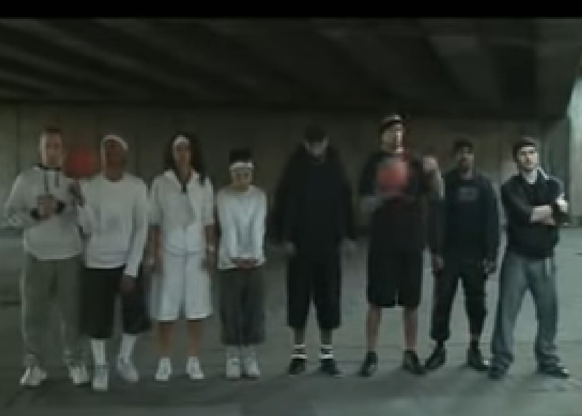
2.1 PERCEPTIE
Hoe selectief is de perceptie?
https://www.youtube.com/watch?v=UfA3ivLK_tE

Slide 8
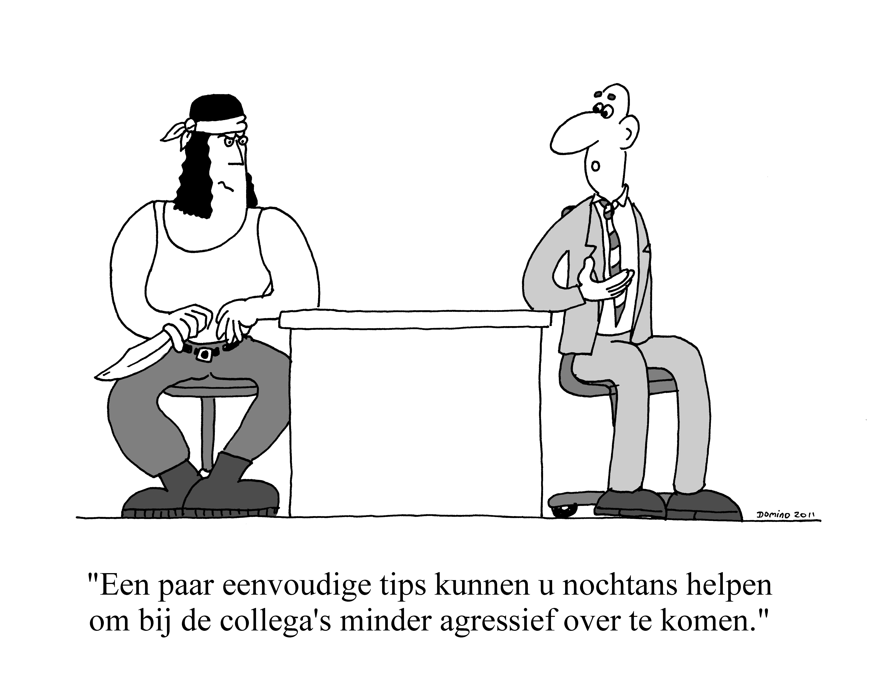
2.1 Perceptie
Hoe komen we over?

Slide 9
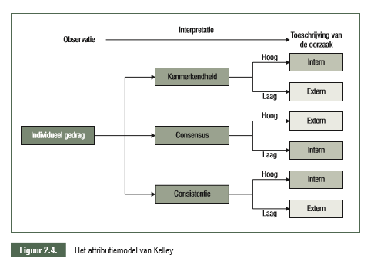
2.2 Attributie theorie
Interne versus externe attributie?
Wanneer interne of externe attributie?
Het covariatie model van Kelley

Slide 10
2.2 Attributie theorie
Welke zijn de effecten op het zelfvertrouwen, motivatie, werkprestaties … van deze attributies?
B. Weiner: deze effecten zijn afhankelijk van:
interne versus externe attributie
controleerbaarheid of niet
stabiliteit of niet

Slide 11

2.2 Attributie theorie
studax
Attributie bij mislukking:
interne of externe attributie?
controleerbaar? (inzet of competenties?)
stabiliteit? (emoties of competenties?)
Interne attributies hebben impact op
zelfvertrouwen, motivatie, prestaties, …
Controleerbaarheid en stabiliteit spelen eveneens een rol bij interne attributie.

Slide 12
2.2 Attributie theorie
Passende attributies?
Fundamentele attributiefout
- bij de waarneming van anderen
bv. experiment van quizmaster
- bij de waarneming van zichzelf
Vertekening uit eigenbelang
attributie is verschillend bij slagen en
mislukken

Slide 13
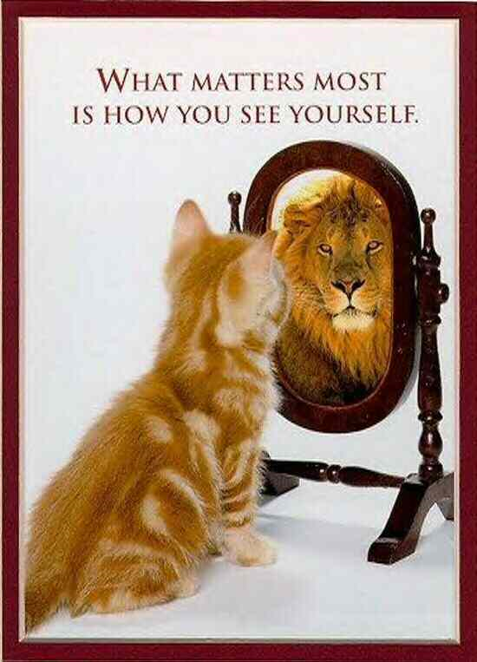
2.2 attributie theorie
De vertekening uit eigenbelang

Slide 14

2.2 Attributie theorie
Passende attributies?
Verschillende standpunten levert een diversiteit van attributies op.
In het verlengde: selffulfilling prophecy.
Fenomeen is niet in elke cultuur
even sterk aanwezig.

Slide 15
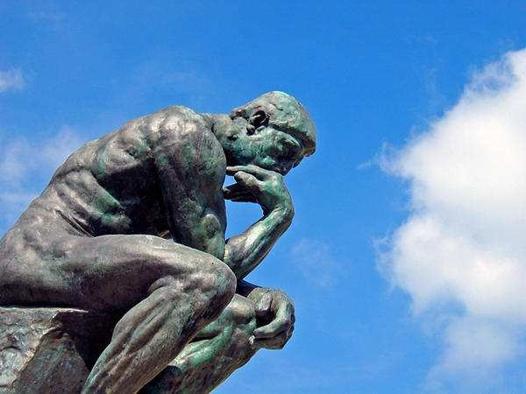
2.3 Het besluitvormingsproces
Een rationeel besluitvormingsproces?
De denker van Rodin (Parijs)

Slide 16
2.3 Het besluitvormingsproces
Optimale besluitvorming is volkomen rationeel
- wat is het probleem?
- welke zijn de criteria?
- welke zijn de alternatieven?
- toetsen van de alternatieven
- kiezen van een oplossing
- implementatie van de oplossing.

Slide 17
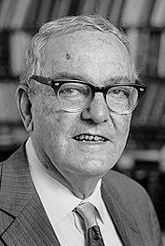
2.3 Het besluitvormingsproces
Is dergelijke optimale besluitvorming mogelijk?
H. Simon: beperkte rationaliteit
… zgn. bevredigende oplossing.
H. Simon

Slide 18
2.3 Het besluitvormingsproces
Enkele veelvoorkomende fouten in de besluitvorming:
- zelfoverschatting;
- fixatie op eerste indrukken;
- bevestiging achteraf;
- escalerende inzet;
- sunk cost;
-…. Een vuilnisvat (Cohen et al., 1972)?
Besluitvorming in groepen … hoofdstuk VIII

Slide 19
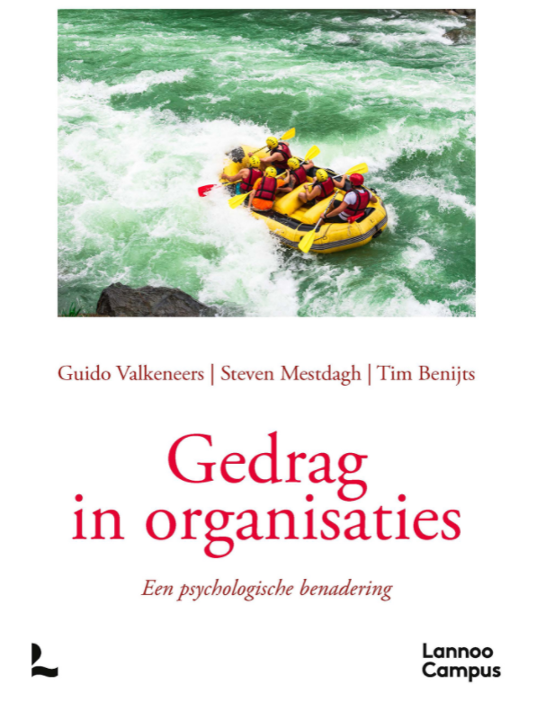
Doelstellingen I
Na de studie van dit hoofdstuk
ben je in staat om:
het onderscheid aan te geven tussen gewaarwording en perceptie;
aan te geven hoe de perceptie afhankelijk is van externe prikkel, de context en de waarnemer;
de attributietheorie van Kelley toe te lichten;
de attributietheorie van B. Weiner te bespreken;

Slide 20
Doelstellingen II
Na de studie van dit hoofdstuk
ben je in staat om:
perceptuele vigilantie en -defensie te
illustreren;
toelichting te geven bij de fundamentele attributiefout en de vertekening uit eigenbelang;
aan te geven hoe een rationele besluitvorming zou moeten verlopen;
de beperkingen van het menselijk brein aan te geven, volgens H. Simon;
Enkele fouten in het besluitvormingsproces aan te duiden.

Slide 21
Gedrag in organisaties.
Hoofdstuk II

